Slide 1
Kennismaken met Scrum
C# Developer
Notes:
1

Slide 2
Een Scrum introductie
Notes:
2

Slide 3

We verliezen de estafette
“De …‘estafette’ benadering van product ontwikkeling… kan botsen met doelstellingen m.b.t. maximale snelheid en flexibiliteit. Een holistische of ‘rugby’ benadering —waarbij een team probeert om de afstand als een, de bal over en weer spelende, eenheid te overbruggen— zou in de hedendaagse concurrentiestrijd beter passen.”
Hirotaka Takeuchi en Ikujiro Nonaka, “The New New Product Development Game”, Harvard Business Review, Januari 1986.
Notes:
would be nice to include a quote from Wicked Problems here

Slide 4
Scrum in het kort
Scrum is een agile proces, welke het mogelijk maakt ons te focussen op het leveren van het beste resultaat in de kortst mogelijke tijd.
Het maakt het ons mogelijk om snel en herhaaldelijk echt werkende software te bekijken (na een sprint van één week tot één maand)
De business bepaalt de prioriteiten. Teams organiseren zichzelf om de beste manier te bepalen om functies met de hoogste prioriteit op te leveren
Iedereen kan na elke sprint echt werkende software zien en besluiten het vrij te geven of door te gaan met uitbreidingen in een volgende sprint.
Notes:
4

Slide 5

Scrum: de oorsprong
Jeff Sutherland
Initiële toepassing bij Easel Corp in 1993
IDX en 500+ mensen doen Scrum
Ken Schwaber
ADM
Scrum gepresenteerd op OOPSLA 95 met Sutherland
Auteur van drie Scrum boeken
Mike Beedle
Patronen voor Scrum op PLOPD4
Ken Schwaber en Mike Cohn
Oprichters Scrum Alliance in 2002, initieel binnen de Agile Alliance
Notes:
5

Slide 6
Scrum is toegepast door:
Microsoft
Yahoo
Google
Electronic Arts
Lockheed Martin
Philips
Siemens
Nokia
IBM
Capital One
BBC
Intuit
Nielsen Media
First American Real Estate
BMC Software
Ipswitch
John Deere
Lexis Nexis
Sabre
Salesforce.com
Time Warner
Turner Broadcasting
Océ
Notes:
6

Slide 7
Scrum is toegepast voor:
Commerciële software
In-house ontwikkeling
Contract ontwikkeling
Fixed-price projecten
Financiële applicaties
ISO 9001-certified applicaties
Embedded systemen
24x7 systemen met 99.999% uptime vereisten
De Joint Strike Fighter
Computer spelletjes
nVWA-goedgekeurde, levens-kritische systemen
Controle-software satellieten
Websites
Handheld software
Mobiele telefoons
Network switching applicaties
ISV applicaties
Enkele van de grootste applicaties in gebruik
Notes:
7

Slide 8
Karakteristieken:
Zelf-organiserende teams
Productvoortgang in een serie van “sprints” van een maand
Vereisten worden bijgehouden als lijst van items in de “product backlog”
Geen voorgeschreven technische oplossingen
Gebruikt algemene regels om een “agile omgeving” voor opleveringen te creëren
Eén van de “agile processen”
Notes:
8

Slide 9

The Agile Manifesto–een overzicht van ‘waarden’
Individuen en interacties
Processen en tools
ipv
Werkende software
Uitgebreide documentatie
ipv
Medewerking van klant
Contract onderhandelingen
ipv
Wijzigingen opvolgen
Volgens plan
ipv
Bron: www.agilemanifesto.org

Slide 10

Ruis in een project
Vrijwel geen overeenstemming
Anarchie
Complex
Eisenpakket
Gecompliceerd
Bron: Strategic Management and Organizational Dynamics door Ralph Stacey in Agile Software Development with Scrum door Ken Schwaber en Mike Beedle.
Simpel
Duidelijke overeenstemming
Technologie
Vrijwel zeker
Zeer onzeker
Notes:
10

Slide 11





Scrum
24 uur
Sprint
2-4 weken
Sprint doel
Sprint backlog
Mogelijk uitleverbare
product toevoeging
Return
Gift wrap
Cancel
Product
backlog

Slide 12
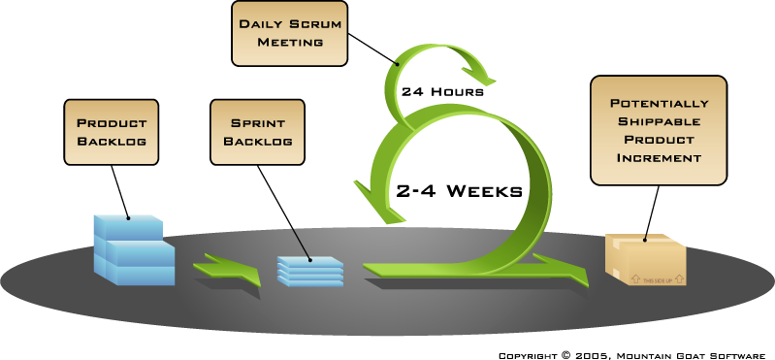
Alles bij elkaar
Afbeelding beschikbaar op www.mountaingoatsoftware.com/scrum
Notes:
12

Slide 13
Sprints
Scrum projecten maken voortgang in een serie van “sprints”
Analoog aan de Extreme Programming iteraties
Typische lengte is 2–4 weken of maximaal een kalender maand
Constante duur levert beter ritme op
Ontwerpen, coderen en testen gedurende de sprint
Notes:
13

Slide 14


Volgtijdelijke versus overlappende ontwikkeling
Eisenpakket
Ontwerp
Bouw
Test
In plaats van alles van één ding ineens...
...doen Scrum teams steeds een beetje van alles
Bron: “The New New Product Development Game” door Takeuchi en Nonaka. Harvard Business Review, januari 1986.
Notes:
14

Slide 15
Geen wijzigingen tijdens een sprint
Wijziging
Plan de duur van een sprint zodanig, dat u het zich kunt veroorloven wijzigingen af te houden

Slide 16
Scrum framework
Rollen
Product eigenaar
ScrumMaster
Team
Activiteiten
Sprint planning
Sprint review
Sprint evaluatie
Dag. scrum meeting
Resultaten
Product backlog
Sprint backlog
Burndown charts

Slide 17
Scrum framework
Rollen
Product eigenaar
ScrumMaster
Team
Activiteiten
Sprint planning
Sprint review
Sprint evaluatie
Dag. scrum meeting
Resultaten
Product backlog
Sprint backlog
Burndown charts

Slide 18

Product eigenaar
Bepaalt de functionaliteit van het product
Bepaalt de einddatum en inhoud
Is verantwoordelijk voor de winstgevendheid (ROI)
Prioriteert functionaliteit in volgorde van marktwaarde
Functionaliteit en prioriteit kunnen, naar behoefte, elke iteratie worden aangepast
Accepteert het uiteindelijke resultaat (of niet)
Notes:
18

Slide 19

De ScrumMaster
Vertegenwoordigt het management naar het project
Verantwoordelijk voor de toepassing van Scrum waarden en normen
Verwijdert belemmeringen
Zorgt voor optimale productiviteit van het team
Zorgt voor samenwerking tussen de verschillende disciplines en rollen
Schermt het team af van verstoringen van buiten
Notes:
19

Slide 20





Het team
Meestal 5-9 personen
Evenredige bezetting:
Programmeurs, testers, ervaringsdeskundige ontwerpers, etc.
Leden full-time inzetbaar
Uitzonderingen daargelaten (zoals database administrator)

Slide 21
Het team
Teams zijn zelf-organizerend
Idealiter, geen titels doch mogelijkheden
Deelname mag alleen wijzigen tussen 2 sprints

Slide 22
Scrum framework
Rollen
Product eigenaar
ScrumMaster
Team
Activiteiten
Sprint planning
Sprint review
Sprint evaluatie
Dag. scrum meeting
Resultaten
Product backlog
Sprint backlog
Burndown charts

Slide 23


Team capaciteit
Sprint planning meeting
Sprint prioritering
Product backlog
Sprint
doel
Analyseer en evalueer product backlog
Bepaal sprint doel
Business condities
Sprint planning
Bepaal hoe sprint doel wordt bereikt (design)
Maak sprint backlog (taken) van product backlog items (user stories / features)
Schat sprint backlog in uren in
Huidig product
Sprint
backlog
Technologie

Slide 24

Sprint planning
Team selecteert items van de product backlog welke zeker kunnen worden gerealiseerd
Sprint backlog wordt gemaakt
Taken worden onderkend en elke taak wordt begroot (1-16 uur)
Gezamenlijk, niet alleen door de ScrumMaster
High-level ontwerp wordt overwogen
Als vacantie planner, wil ik foto’s van de hotels kunnen zien.
Bouw de tussenlaag (8 hours)
Bouw de user interface (4)
Schrijf test plan (4)
Bouw de “Foo” class (6)
Werk performance testen bij (4)

Slide 25
De dagelijkse scrum
Eigenschappen
Dagelijks
Maximaal 15-minuten
Staand
Niet bedoeld om problemen op te lossen
Iedereen welkom
Alleen de teamleden, ScrumMaster en de product eigenaar mogen praten
Helpt onnodige andere meetings te voorkomen
Notes:
25

Slide 26

Iedereen beantwoord 3 vragen
1
Wat heb je gisteren gedaan?
2
Wat ga je vandaag doen?
3
Zijn er obstakels?
Dit is geen statusrapport voor de ScrumMaster
Dit zijn afspraken tussen gelijken

Slide 27
De sprint review
Team presenteert wat het heeft bereikt tijdens de sprint
Vaak een demonstratie van de nieuwe eigenschappen of architectuur
Informeel
2 uur voorbereidingstijd
Geen slides
Het hele team doet mee
Iedereen is welkom
Notes:
27

Slide 28
Sprint evaluatie
Neem regelmatig de tijd om te kijken wat wel en niet werkt
Normaal tussen de 15 tot 30 minuten
Aan het einde van elke sprint
Het hele team doet mee:
ScrumMaster
Product eigenaar
Team
Eventueel klanten en anderen
Notes:
28

Slide 29

Starten / Stoppen / Doorgaan
Hele team komt bijeen en discussieert over waarmee ze zouden willen:
Starten
Stoppen
Dit is slechts een van vele manieren om een sprint evaluatie te doen.
Doorgaan

Slide 30
Scrum framework
Rollen
Product eigenaar
ScrumMaster
Team
Activiteiten
Sprint planning
Sprint review
Sprint evaluatie
Dag. scrum meeting
Resultaten
Product backlog
Sprint backlog
Burndown charts

Slide 31

Product backlog
Het eisenpakket
Een lijst van al het gewenste werk
Idealiter zo uitgedrukt dat elk item een waarde heeft voor de gebruikers van het product
Geprioriteerd door de product eigenaar
Herprioritering aan het begin van elke sprint
Dit is de product backlog
Notes:
31

Slide 32
Voorbeeld product backlog
Backlog item | Inschatting
De gast kan reserveren | 3
Als gast ben ik in staat een reservering te annuleren | 5
Als gast wil ik de datum van een reservering kunnen veranderen | 3
Als hotel medewerker kan ik RevPAR (revenue-per-available-room) rapportage opvragen | 8
Verbeter exception handling | 8
... | 30
... | 50
Notes:
32

Slide 33
Het doel van de sprint
Een korte beschrijving van de focus van het werk gedurende de sprint
Life Sciences
Ondersteun functionaliteit om genetische studies te vullen met data.
Database Applicatie
Laat de applicatie, naast Oracle, ook draaien op SQL Server.
Financiële diensten
Lever meer technische indicatoren dan bedrijfs ABC met realtime data
Notes:
33

Slide 34
De sprint backlog
Teamleden zoeken zelf hun werk uit
Werk wordt nooit opgedragen
De inschatting van resterende taken wordt elke dag bijgewerkt
Elk teamlid mag aan de sprint backlog taken toevoegen, verwijderen of wijzigen
Taken in de sprint komen vanzelf te voorschijn
Voor onduidelijk werk, voeg een taak toe die later wordt gedetailleerd
Werk de resterende taken bij, zodra meer duidelijkheid is verkregen
Notes:
34

Slide 35
Een sprint backlog
Taken
Ma
Di
Wo
Do
Vr
Bouw de user interface
8
4
8
Bouw de verwerking
16
12
10
4
Test de verwerking
8
16
16
11
8
Schrijf online help
12
Schrijf de ‘foo’ klasse
8
8
8
8
8
Voeg error logging toe
8
4

Slide 36
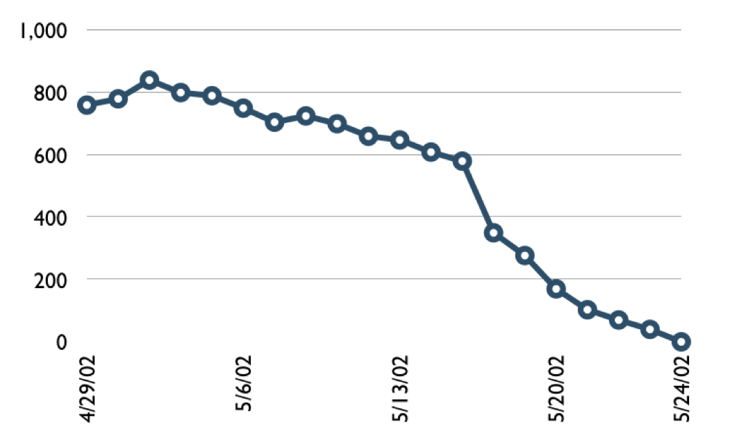
Sprint burndown diagram
Uren
Notes:
36

Slide 37
Taken
Ma
Di
Wo
Do
Vr
Bouw de user interface
8
4
8
Bouw de verwerking
16
12
10
7
Test de verwerking
8
16
16
11
8
Schrijf online help
12
50
40
30
Uren
20
10
0
Ma
Di
Wo
Do
Vr

Slide 38
Schaalbaarheid
Een team is normaliter 7 ± 2 mensen
Schaalbaarheid door teams van teams
Factoren bij inschalen
Type toepassing
Teamgrootte
Teamsamenstelling
Projectduur
Scrum is meerdere keren toegepast op projecten met 500+ mensen
Notes:
38

Slide 39






Opschalen van Scrum naar scrums

Slide 40
Scrum van scrums van scrums

Slide 41
En waarheen nu...
www.mountaingoatsoftware.com/scrum
www.scrumalliance.org
www.controlchaos.com
scrumdevelopment@yahoogroups.com
Notes:
41

Slide 42
Scrum literatuurlijst
Agile and Iterative Development: A Manager’s Guide door Craig Larman
Agile Estimating and Planning door Mike Cohn
Agile Project Management with Scrum door Ken Schwaber
Agile Retrospectives door Esther Derby en Diana Larsen
Agile Software Development Ecosystems door Jim Highsmith
Agile Software Development with Scrum door Ken Schwaber en Mike Beedle
Scrum and The Enterprise door Ken Schwaber
User Stories Applied for Agile Software Development door Mike Cohn
Elke week nieuwe artikelen op www.scrumalliance.org
Notes:
42

Slide 43
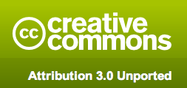
Copyright
U bent vrij om deze presentatie:
te Delen ―te kopiëren, verspreiden en verzenden
te Veranderen ―aan te passen
Onder de volgende voorwaarden
Bronvermelding. U moet de bron vermelden op de manier zoals de auteur of licentiehouder heeft gespecificeerd (maar niet zodanig dat het lijkt alsof ze het met u of uw gebruik van het werk eens zijn).
Niets in deze licentie beperkt de morele rechten van de auteur
Meer informatie op http://creativecommons.org/licenses/by/3.0/
Notes:
43

Slide 44
Contact
Notes:
44

